Slide 1

JOANet: An Integrated Joint Optimization Architecture Making Medical Image Segmentation Really Helped by Super-Resolution Pre-Processing
来源：TIP 2025年
Cheng-Hao Qiu , Xian-Shi Zhang , and Yong-Jie Li

Slide 2


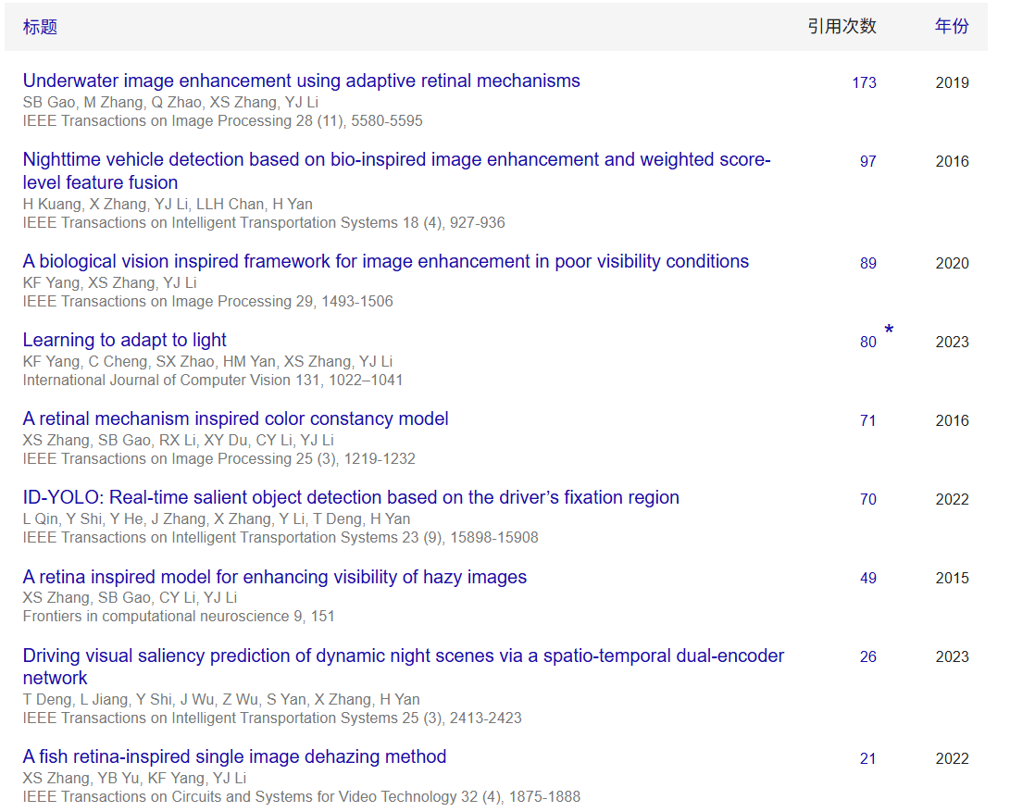
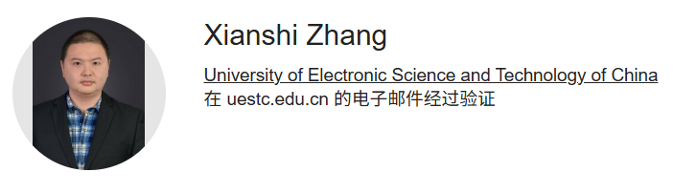
作者

Slide 3
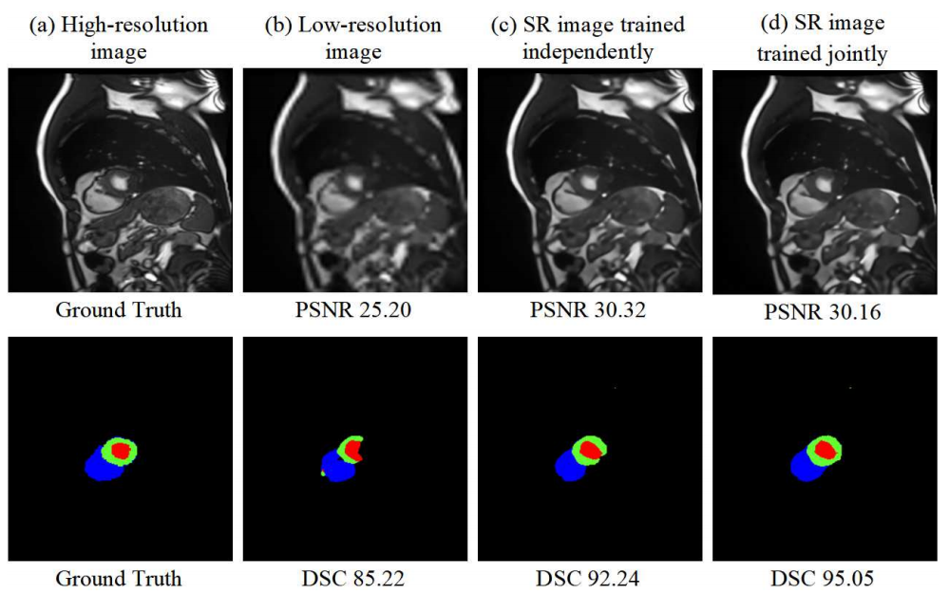
问题描述

Slide 4
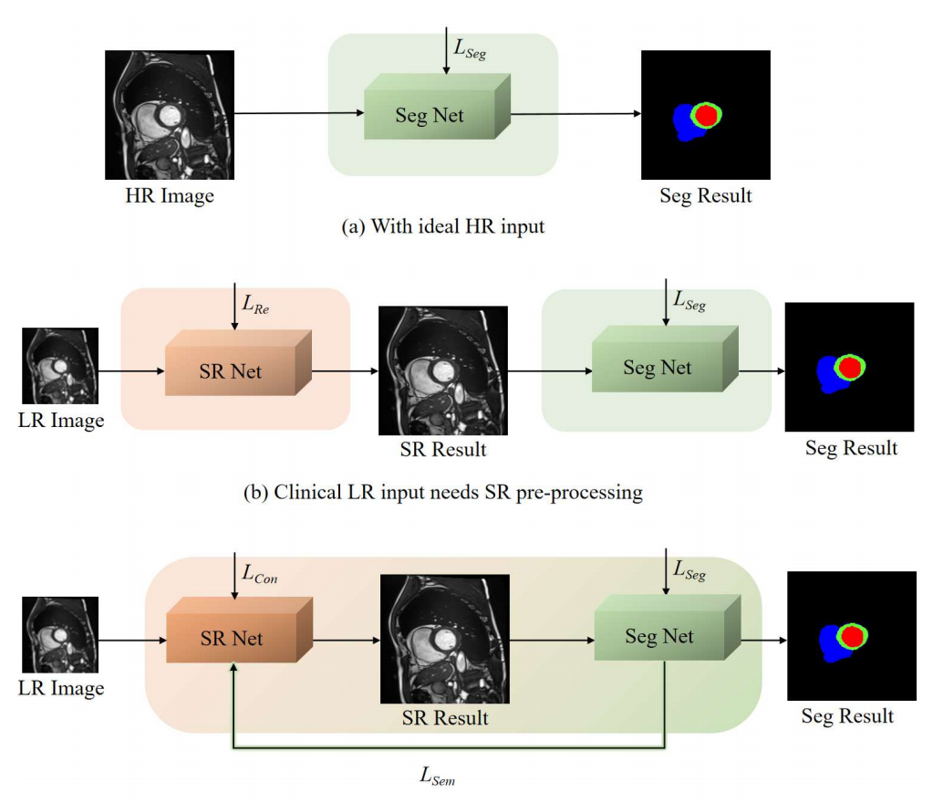
创新点
理想情况下采用高分辨率（HR）图像作为输入,但临床中获取高分辨率图像用于分割往往困难重重。
将超分辨率（SR）方法作为预处理。但SR网络只优化视觉质量和统计指标，忽略了分割任务的实际需求，导致分割效果提升有限。
提出联合训练网络，将SR与分割任务集成到统一学习框架中。分割网络的语义反馈直接引导SR网络的重建过程，使SR网络不仅提升分辨率，还能生成对分割更友好的图像。

Slide 5
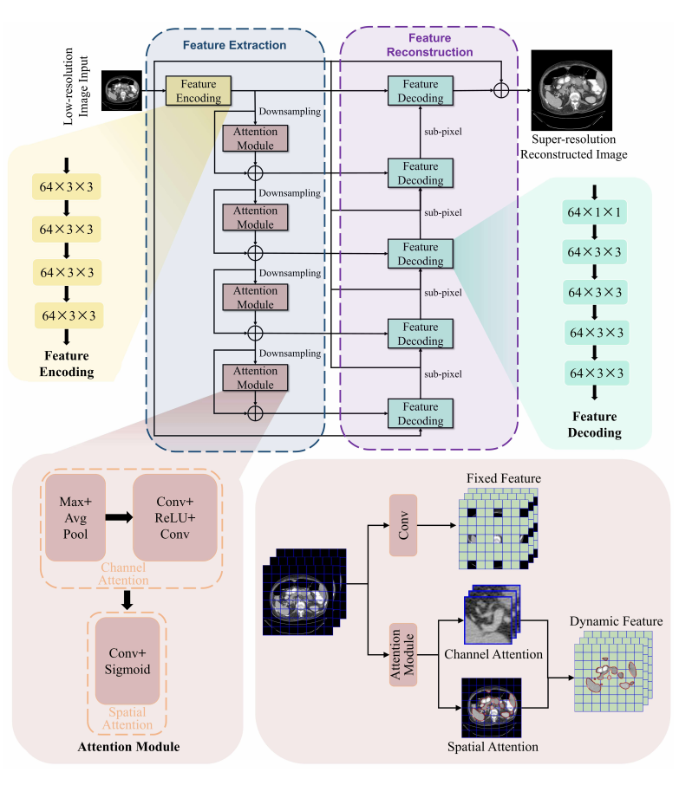
超分辨率重建网络

Slide 6
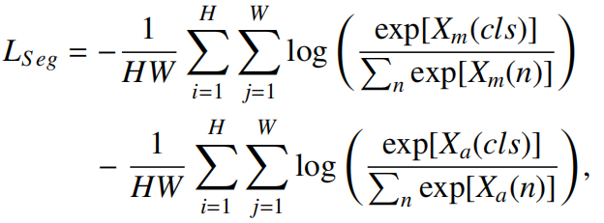
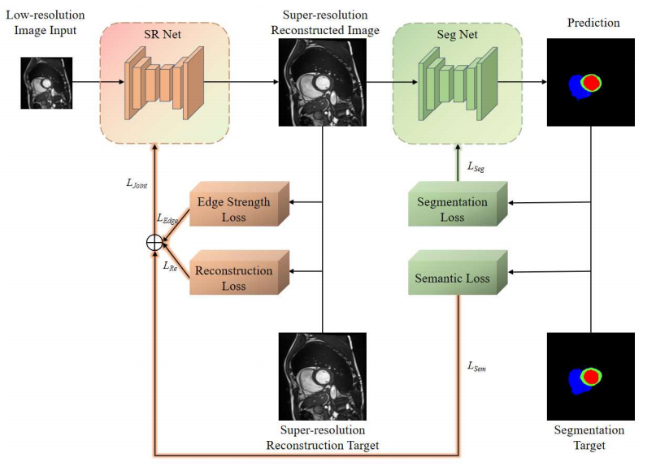
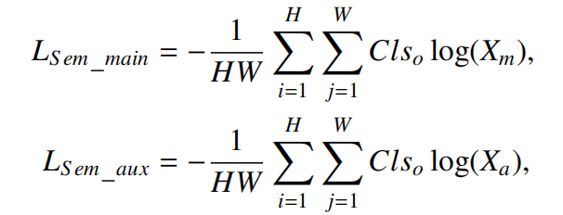

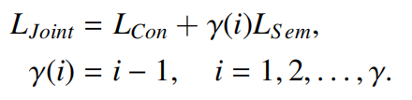


损失函数

Slide 7
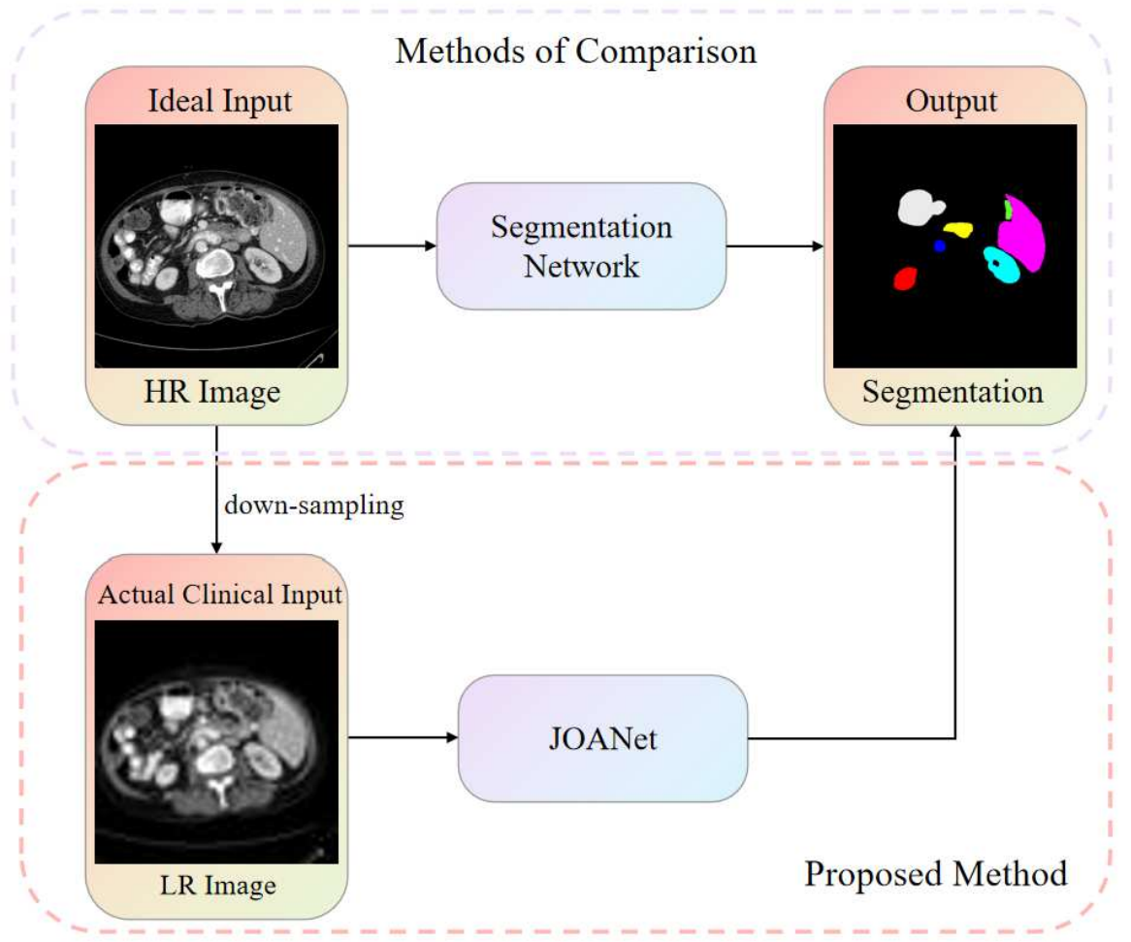
实验设置
对比方法：训练与测试阶段均使用参考高分辨率图像
文章方法：输入为低分辨率图像

Slide 8
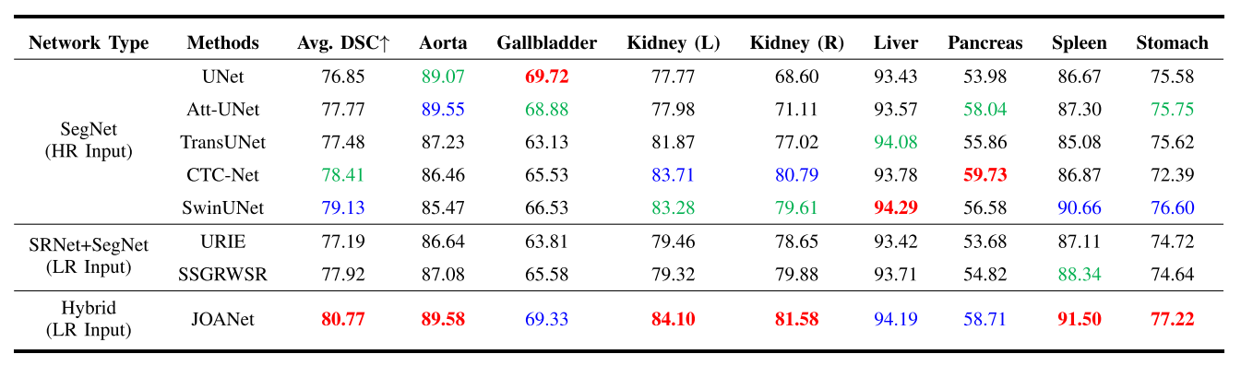
Synapse数据集多器官对比

Slide 9
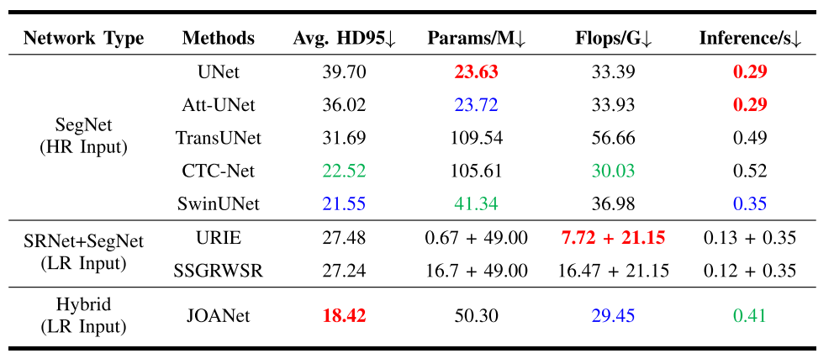
Synapse数据集多器官对比

Slide 10
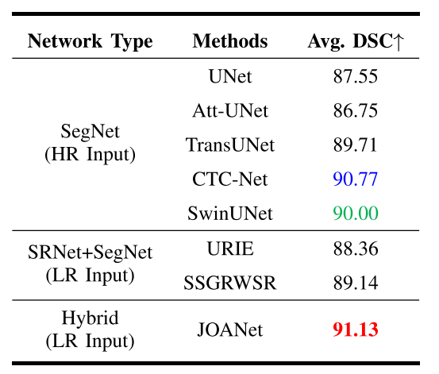
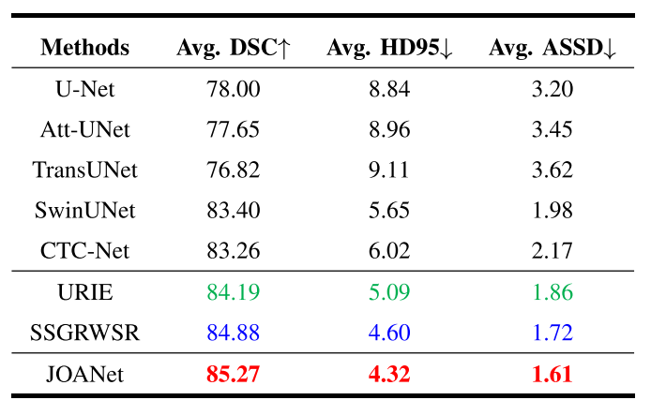
心脏数据集和脑肿瘤数据集上的对比实验

Slide 11
总结
问题与动机
临床低分辨率图像导致分割精度下降，传统SR预处理因优化目标与分割任务脱节，提升效果有限。
核心方法
提出JOANet联合训练框架，通过语义损失将分割网络的反馈传回SR网络，使SR重建以分割需求为导向，两个网络协同优化而非各自为政。
启发
低级视觉任务和高级视觉任务之间的优化目标错位，是一个普遍存在的问题，这篇论文用控制梯度流向的方式提供了一个简洁的解决思路，值得借鉴到其他任务的联合优化设计中。

Slide 12
结语
感谢聆听！

